Slide 1

ANALISIS TUGAS UTS
Ayu DWI kharismasari

Slide 2
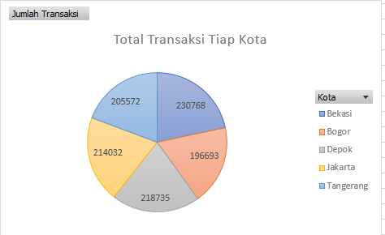
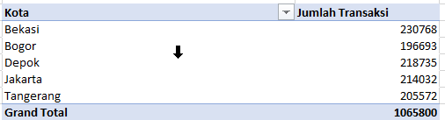
JUMLAH TRANSAKSI PER MASING-MASING KOTA

Slide 3
JUMLAH TRANSAKSI PER MASING-MASING KOTA
- Jumlah transaksi tiap kota bervariasi, yang terbanyak adalah Kota Bekasi
- Data diambil dari Rows Kota dan Values Jumlah Transaksi

Slide 4
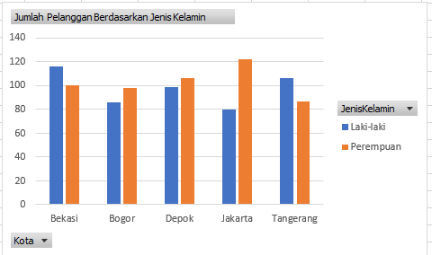
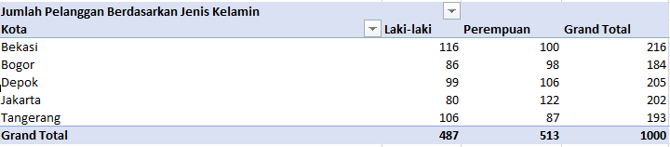
JUMLAH Pelanggan berdasarkan Jenis kelamin PER MASING-MASING KOTA

Slide 5
JUMLAH Pelanggan berdasarkan Jenis kelamin PER MASING-MASING KOTA
- Jumlah Pelanggan terbanyak yaitu di kota Bekasi dengan total 216 yang terdiri dari 116 Laki – Laki dan 100 Perempuan.
- Data diambil dari Column Jenis Kelamin, Rows Kota, dan Values Jumlah Pelanggan

Slide 6
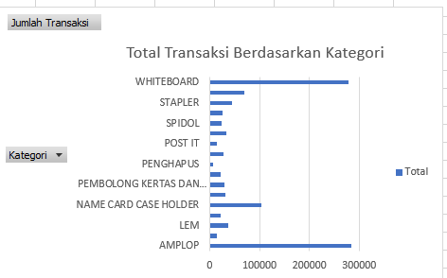
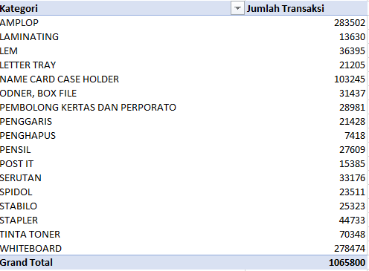
Jumlah Penjualan berdasarkan kategori

Slide 7
Jumlah Penjualan berdasarkan kategori
- Jumlah Penjualan terbesar berdasarkan kategori adalah Penjualan AMPLOP dengan total Penjualan sebanyak 283502
- Data diambil dari Rows Kategori dan value jumlah transaksi

Slide 8
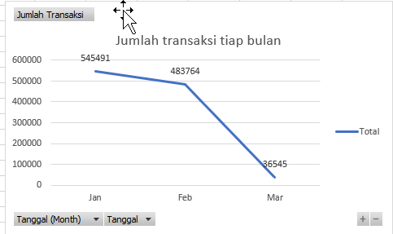

Jumlah transaksi tiap bulan

Slide 9
Jumlah transaksi tiap bulan
- Penjualan Menurun dari bulan januari ke maret
- Data diambil melalui Rows Tanggal dan value Jumlah transaksi

Slide 10
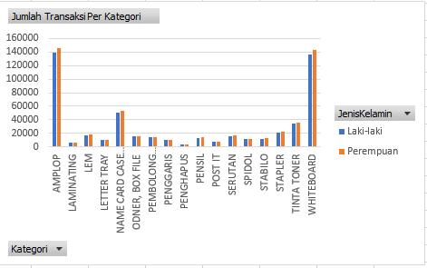
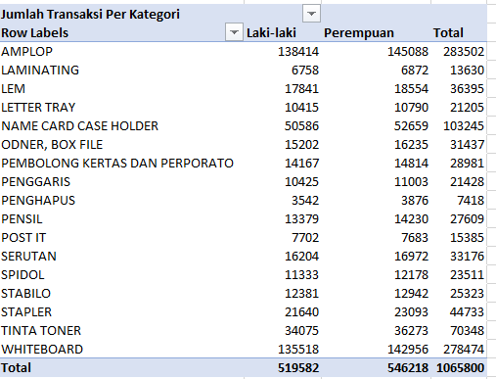
Pembelian per masing-masing Kategori berdasarkan Jenis Kelamin

Slide 11
Pembelian per masing-masing Kategori berdasarkan Jenis Kelamin
Penjualan Terbanyak adalah Amplop
Data diambil melalui Kolum Jenis kelamin, Row Kategori, dan value jumlah transaksi

